Slide 1


Slide 2
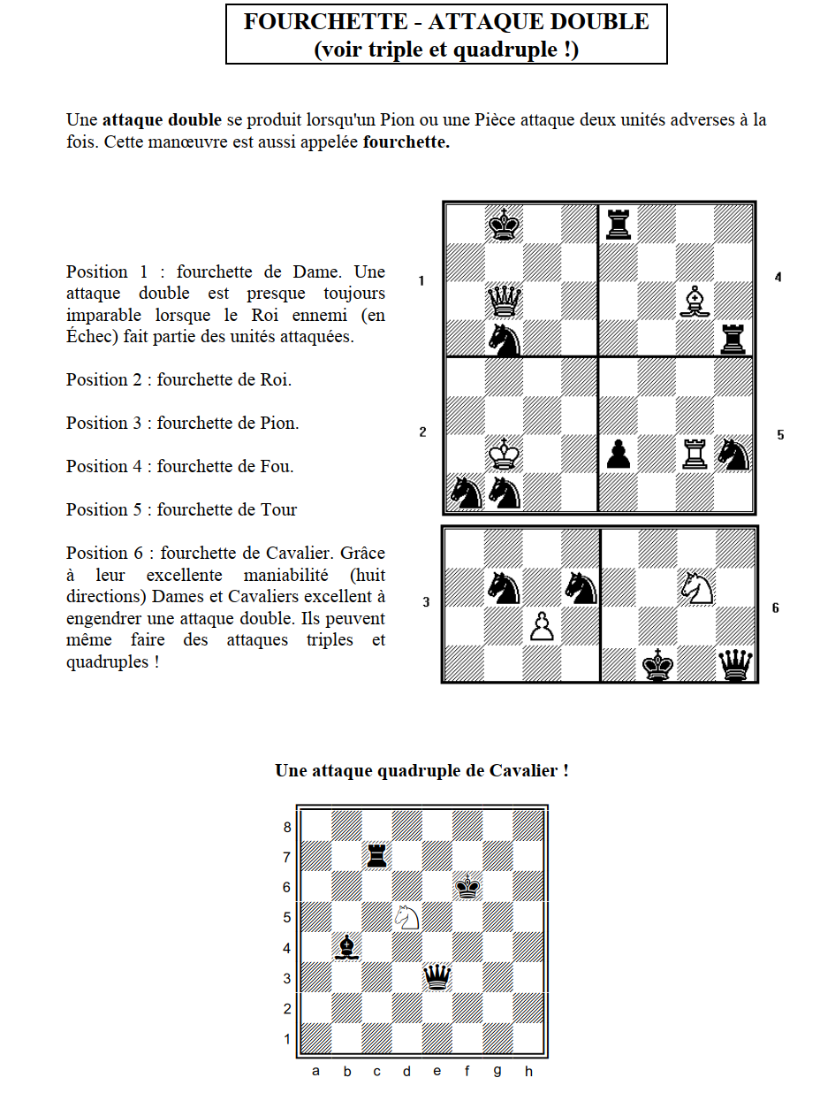
Séance 17

Slide 3
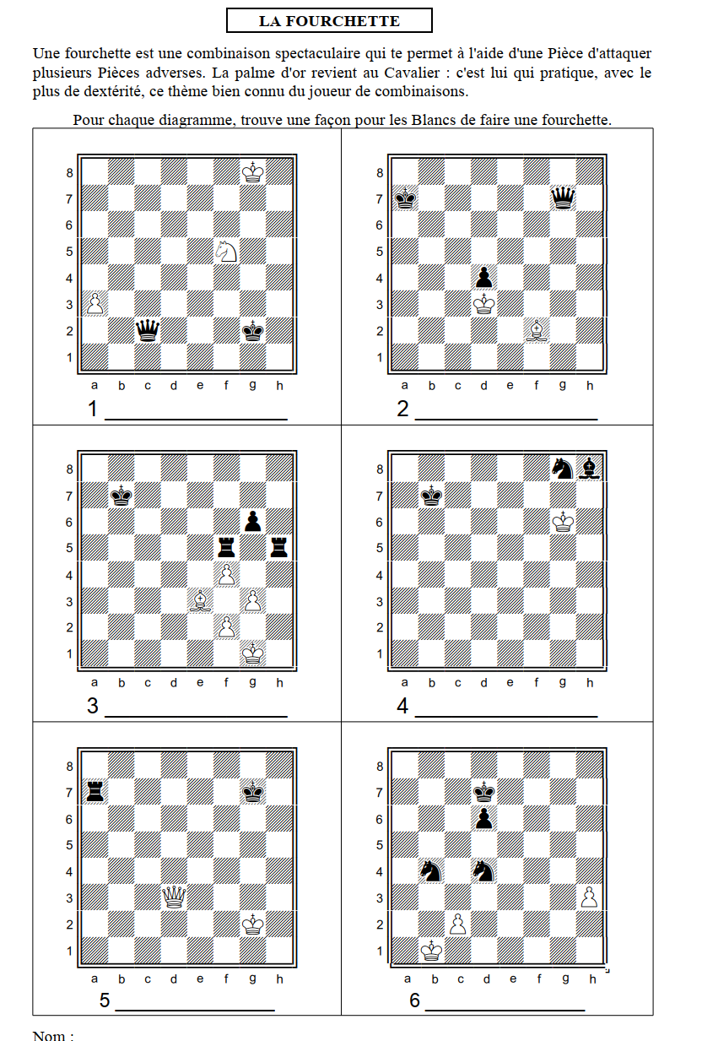
Séance 17
Ex Page 2

Slide 4
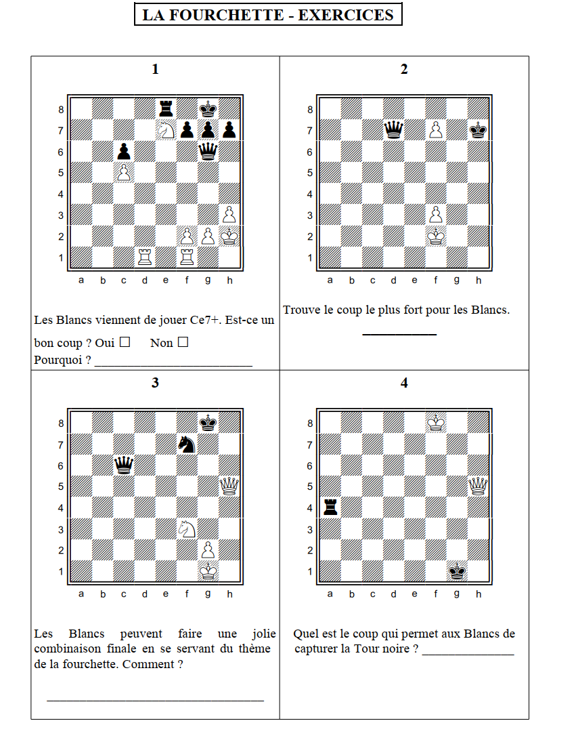
Séance 18
Ex Page 3

Slide 5
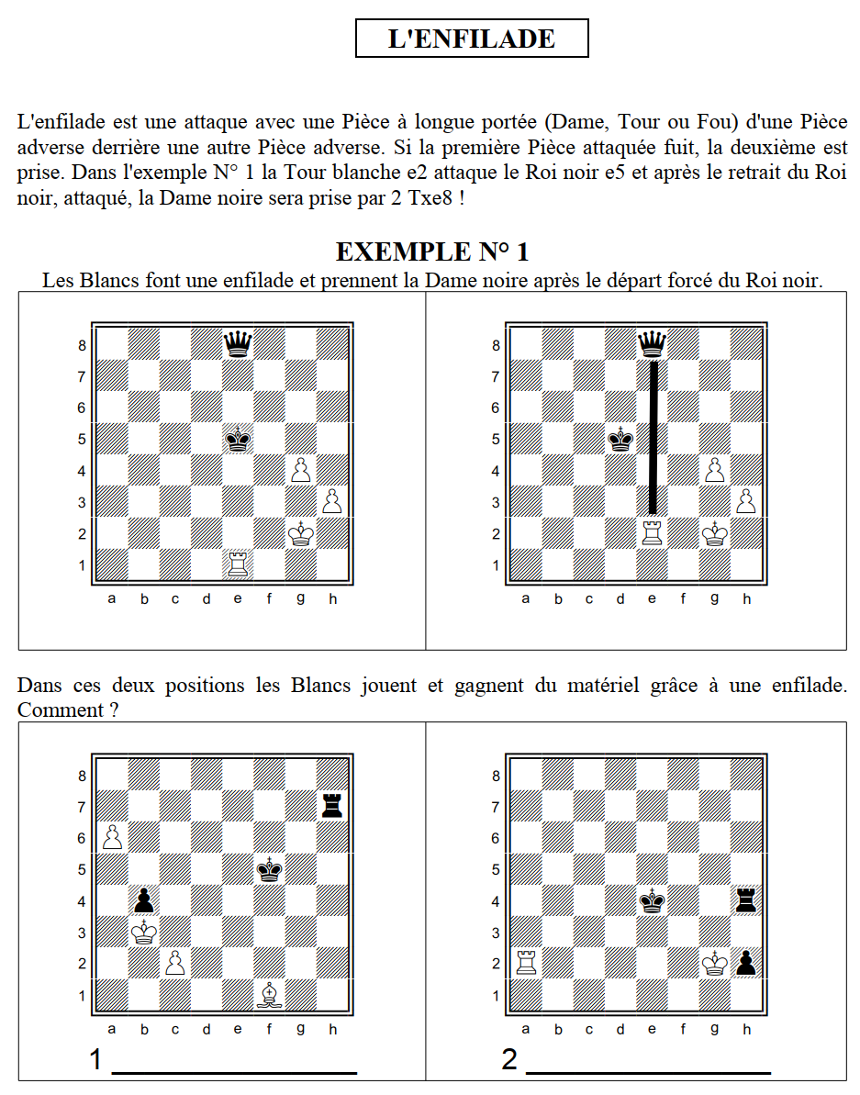
Séance 19

Slide 6
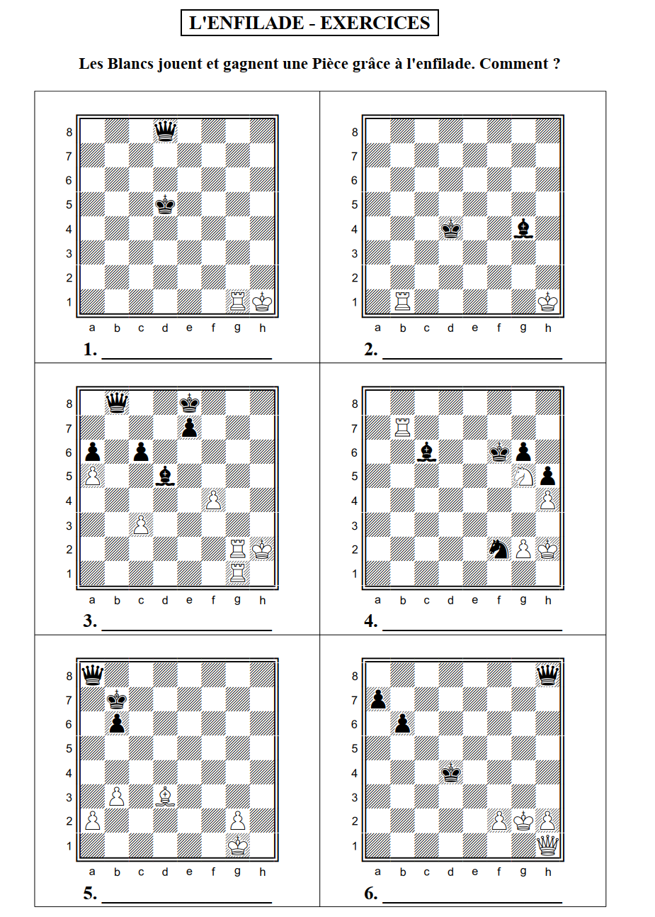
Séance 19
Ex Page 4

Slide 7
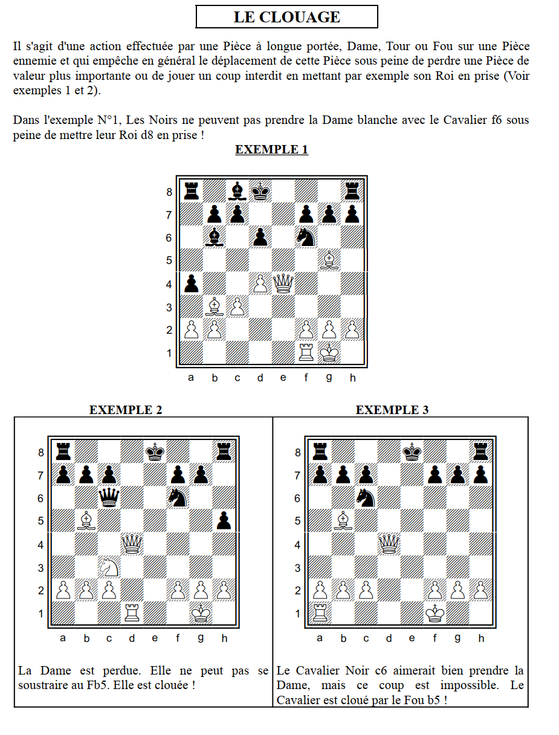
Séance 20

Slide 8
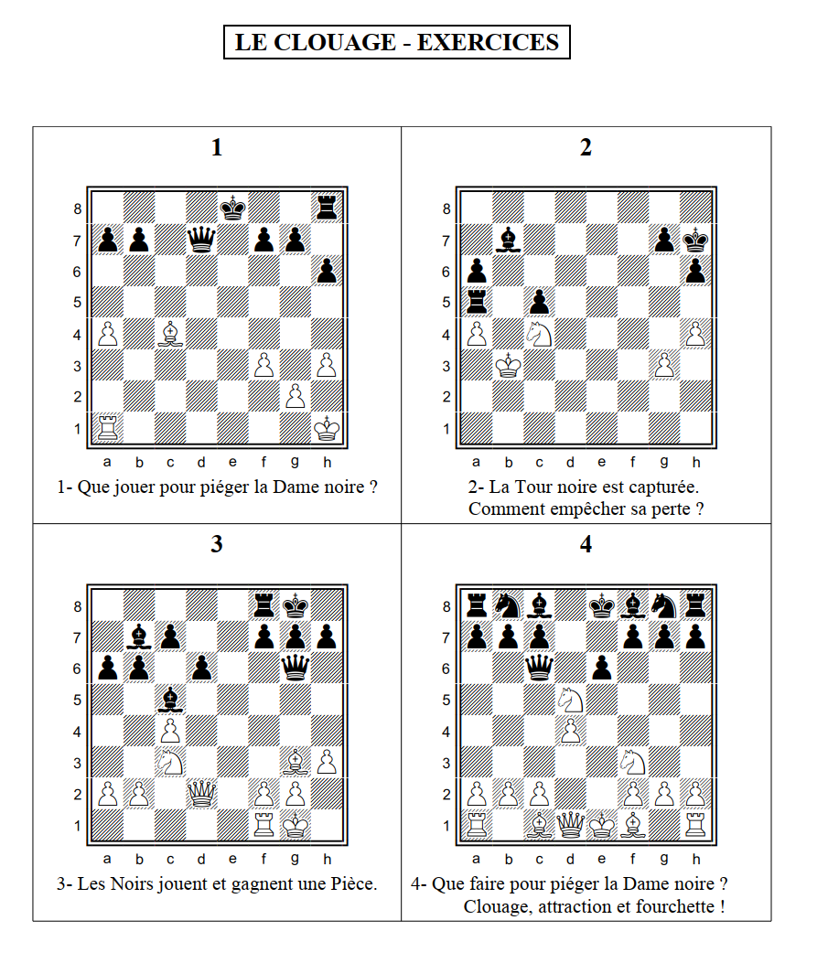
Séance 20
Ex Page 6

Slide 9
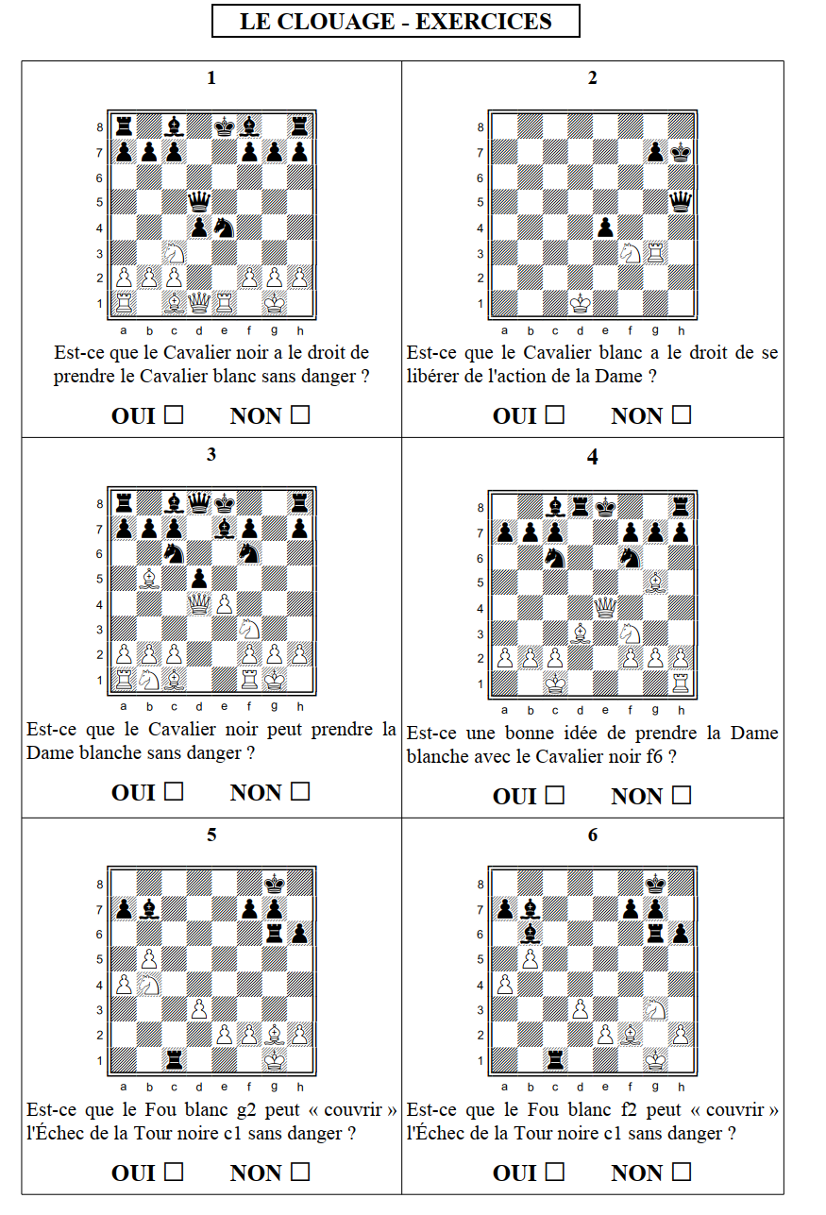
Séance 21
Ex Page 7

Slide 10
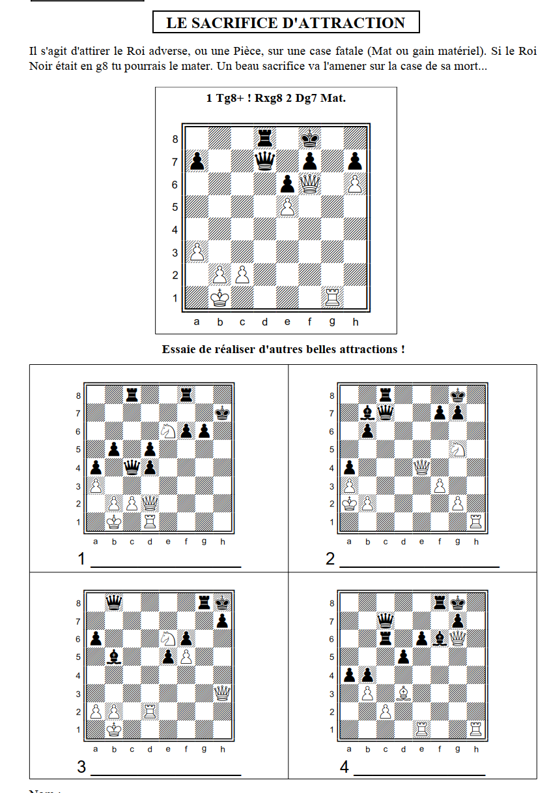
Séance 21
Ex Page 8

Slide 11
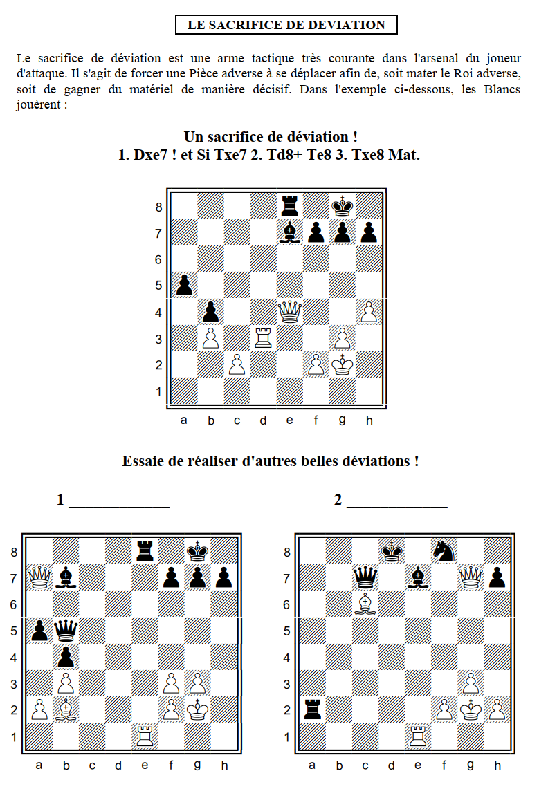
Séance 22
Ex Page 9

Slide 12
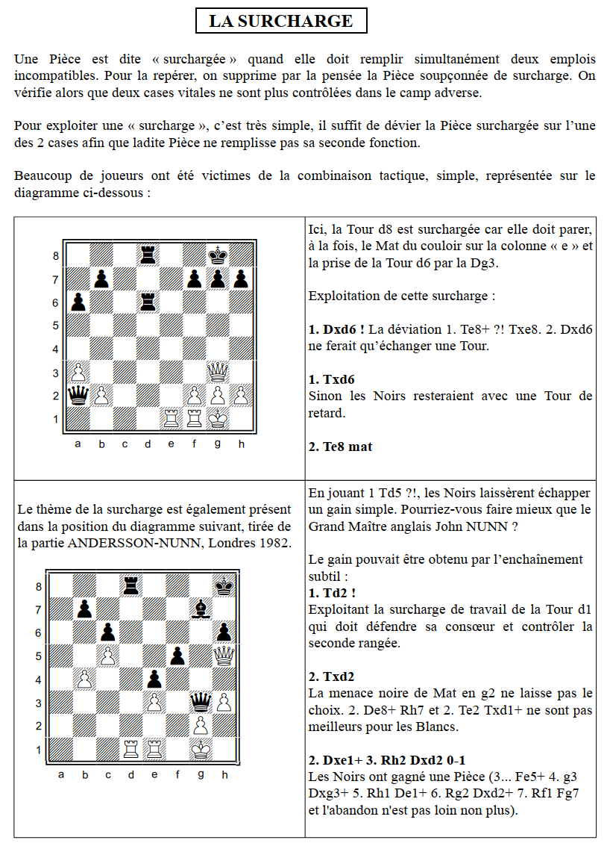
Séance 23

Slide 13
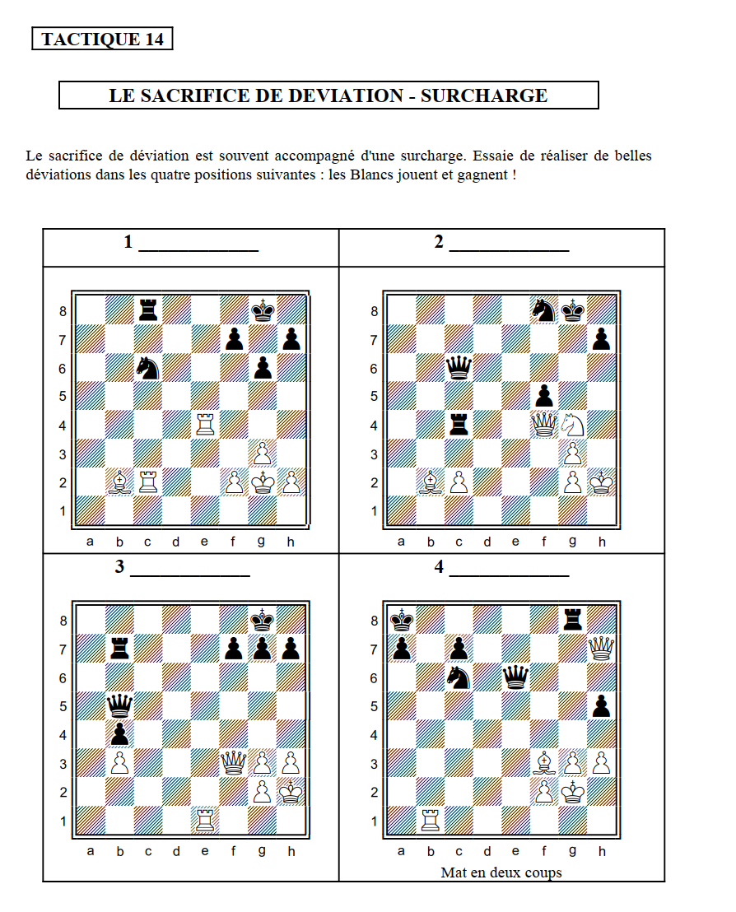
Séance 23
Ex Page 10

Slide 14
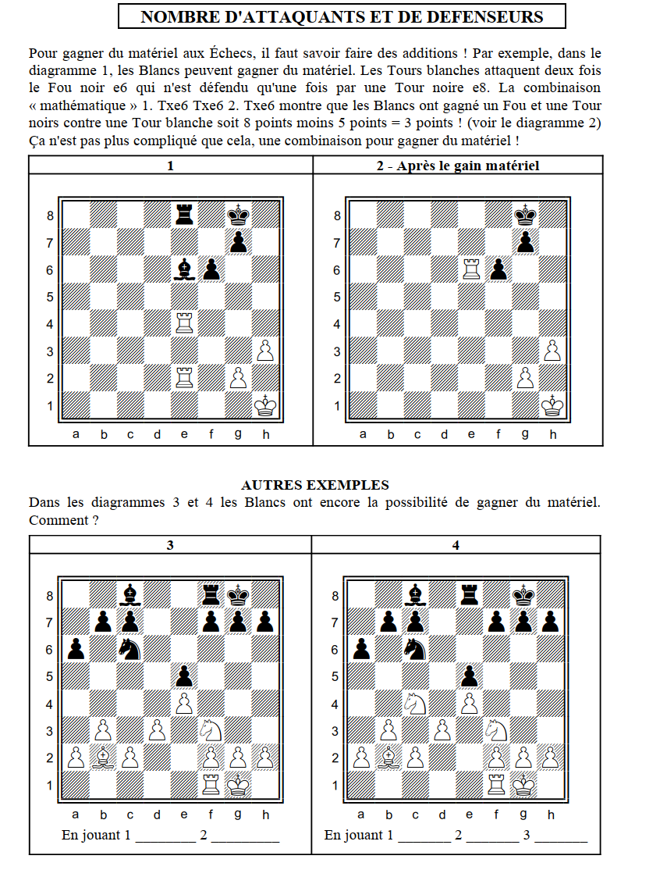
Séance 24

Slide 15
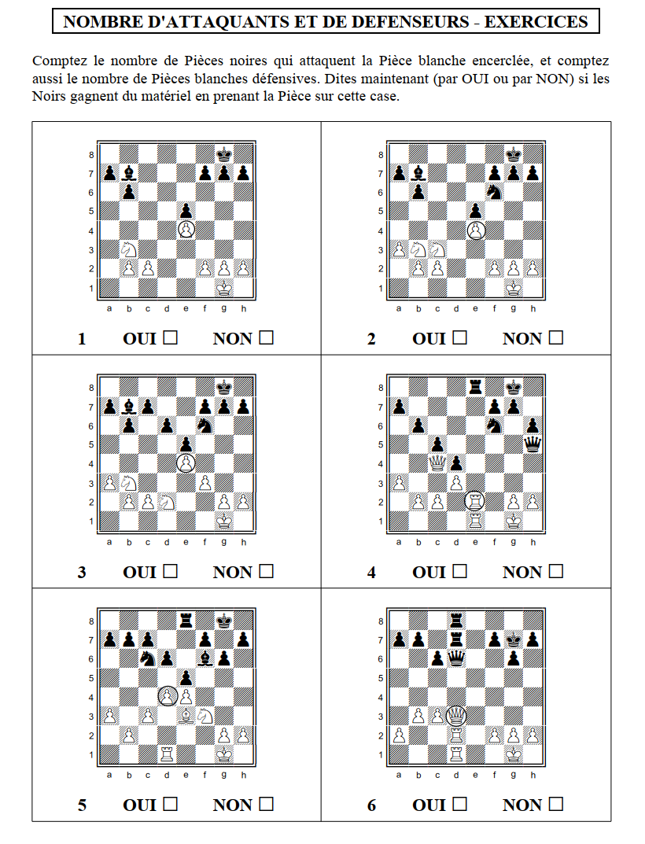
Séance 24
Ex Page 11

Slide 16
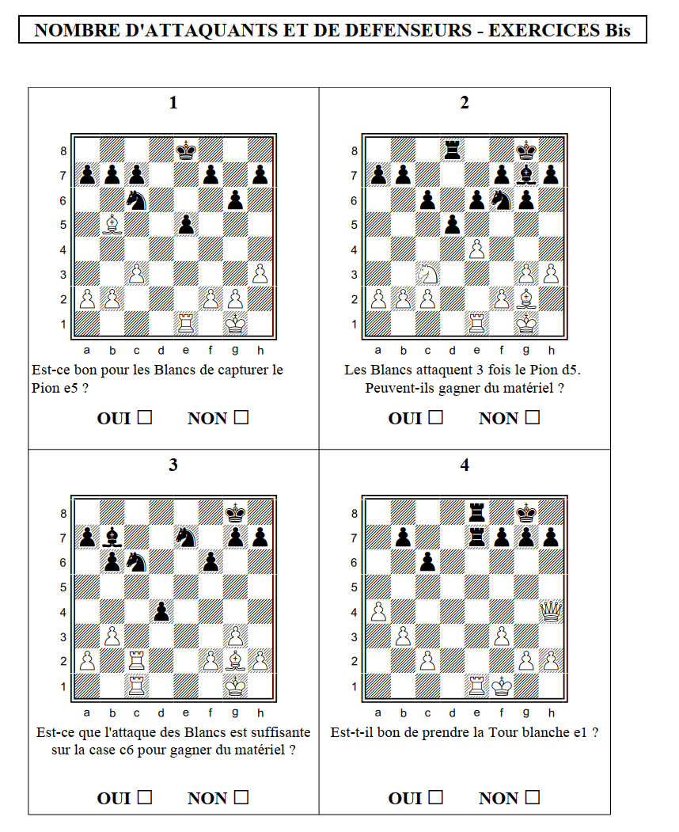
Séance 25
Ex Page 12

Slide 17
